Slide 1
Результаты ОГЭ и ЕГЭ
По математике
в 2019 г.
Ярославская область
Шабаршина Г.В. – председатель предметной комиссии ЕГЭ в ЯО
Большакова О.В. – председатель предметной комиссии ОГЭ в ЯО
Кангина С.Н. – заместитель председателя предметной комиссии ОГЭ в ЯО
Головлева С.М. – зав. каф. ЕМД ГАУ ДПО ЯО ИРО

Slide 2
ГИА-9 Результаты

Slide 3
ОГЭ в ЯО

Slide 4
ОГЭ в ЯО
Доля участников, получивших оценку
2012
2013
2014
2015
2016
2017
2018
2019
Notes:
Существенные изменения, однако «двойки» все равно сохраняются
Откат в обратную сторону. Существенное сокращение доли «5», снова растет количество «3», количество «2» на уровне 2012 г.
Количество «троешников» стремительно растет

Slide 5
ГВЭ в ЯО
Доля участников, получивших оценку
2015
2016
2017
2018
Средний балл 6,9
Справляемость 100%
Успешность 56,1 %
Средний балл -
Справляемость 98,4%
Успешность 53,8 %
Средний балл -
Справляемость 99,1%
Успешность 53,5 %
Средний балл -
Справляемость 98,8%
Успешность 56,8 %
2019
Средний балл -
Справляемость 96,7%
Успешность 53,3 %
Notes:
Двоек нет, но работаем в основном на «3»

Slide 6
Получили максимальное количество баллов
Получили максимальный балл | 2015 | 2016 | 2017 | 2018 | 2019
Человек | 12 | 18 | 18 | 21 | 12
Доля, % | 0,13 | 0,2 | 0,19 | 0,2 | 0,11
Notes:
Выросла в 2 раза по сравнению с прошлым годом
По русскому 2% и 184 человека было 2% 189 человек стало

Slide 7
Шкала перевода баллов
Предмет | Суммарные первичные баллы
 | «2» |  | «3» |  | «4» |  | «5»
 | Шкала РОН | Шкала субъекта РФ | Шкала РОН | Шкала субъекта РФ | Шкала РОН | Шкала субъекта РФ | Шкала РОН | Шкала субъекта РФ
Математика | 0-7 | 0-5 | 8-14, не менее 2 баллов получено за выполнение заданий модуля "Геометрия" | 6-14 не менее 1 балла получено за выполнение заданий модуля "Геометрия" | 15-21, не менее 2 баллов получено за выполнение заданий модуля "Геометрия" | 15-21, не менее 2 баллов получено за выполнение заданий модуля "Геометрия" | 22-32, не менее 2 баллов получено за выполнение заданий модуля "Геометрия" | 22-32, не менее 2 баллов получено за выполнение заданий модуля "Геометрия"
Письмо Федеральной службы по надзору в сфере образования и науки (Рособрнадзора) от 27.02.2019 г. №10-151 «Рекомендации по определению минимального количества первичных баллов основного государственного экзамена (ОГЭ), подтверждающих освоение обучающимися образовательных программ основного общего образования в соответствии с требования федерального государственного стандарта основного общего образования.

Slide 8
Справляемость с заданиями

Slide 9
Справляемость с заданиями

Slide 10
Анализ результатов
Наименование умения | Количество включенных в КИМ заданий, проверяющих умение, (Базовый уровень сложности/Повышенный или высокий уровень сложности) | Справляемость с заданиями (ср.)
Умение выполнять вычисления и преобразования, в том числе алгебраических выражений | 3 | 79,48
Умение вычислять, соблюдая определенный порядок действий, умение использовать свойства чисел для решения заданий | 1 | 73,57
Умение решать уравнения, неравенства и их системы | 2/1 | 74,345(16,41)
Умение решать практические и текстовые задачи, исследовать простейшие математические модели | 2/1 | 63,62 (13,17)
Умение анализировать информацию, представленную в таблицах, схемах, диаграммах, графиках | 3 | 79,87

Slide 11
Анализ результатов
Наименование умения | Количество включенных в КИМ заданий, проверяющих умение, (Базовый уровень сложности/Повышенный или высокий уровень сложности) | Справляемость с заданиями (ср.)
Умение выполнять действия с функциями | 2/1 | 67,44 (4,26)
Умение выполнять действия с геометрическими фигурами, координатами, векторами | 5/3 | 70,22 (8,07)
Умение логически рассуждать, оперировать высказываниями, определять корректность высказываний и рассуждений | 1 | 60,47
Умение применять начальные знания о теории вероятностей, комбинаторике и математической статистике | 1 | 83,32

Slide 12
Анализ результатов
Зона благополучия: вычисления. Комбинаторика (пока) – внедрение перспективной модели ОГЭ существенно усложнит этот момент.
Зона пристального внимания: уравнения и неравенства, текстовые задачи, геометрия. Изменение модели ОГЭ также призывает обратить особое внимание на умение работать с условием задачи.
Зона неблагополучия: работа с условием задачи, логика

Slide 13
Рекомендации
Формирование прочных знаний, а не форсированное продвижение вперед.
Наглядность
Самоконтроль и самооценка. Культура проверки

Slide 14
Рекомендации
Общие учебные действия (чтение, работа с условием, рассуждения)
Дифференцированный подход
Берем не массой, а качеством!!!
Объективная критериальная оценка

Slide 15
Числа и вычисления
Группа участников | Средняя справляемость
2 | 20,88
3 | 76
4 | 96
5 | 100

Slide 16
Диаграммы, таблицы, графики
Группа участников | Средняя справляемость
2 | 46,7
3 | 77
4 | 87,85
5 | 93

Slide 17
Числовые неравенства, координатная прямая
Группа участников | Средняя справляемость
2 | 39,56
3 | 79
4 | 95,74
5 | 99

Slide 18
Числа, вычисления и алгебраические выражения
Группа участников | Средняя справляемость
2 | 10,99
3 | 42
4 | 85,86
5 | 98

Slide 19
Анализ диаграмм, таблиц, графиков
Группа участников | Средняя справляемость
2 | 53,3
3 | 83
4 | 96,31
5 | 99

Slide 20
Уравнения, неравенства и их системы
Группа участников | Средняя справляемость
2 | 8,79
3 | 51
4 | 92,6
5 | 99

Slide 21
Простейшие текстовые задачи
Группа участников | Средняя справляемость
2 | 9,34
3 | 50
4 | 85,53
5 | 97

Slide 22
Анализ диаграмм
Группа участников | Средняя справляемость
2 | 66,48
3 | 87
4 | 94,63
5 | 98

Slide 23
Статистика, вероятности
Группа участников | Средняя справляемость
2 | 6,59
3 | 63
4 | 94,68
5 | 99

Slide 24
Графики функций
Группа участников | Средняя справляемость
2 | 20,88
3 | 50
4 | 86,32
5 | 98

Slide 25
Арифметические и геометрические прогрессии
Группа участников | Средняя справляемость
2 | 4,95
3 | 43
4 | 83,01
5 | 96

Slide 26
Алгебраические выражения
Группа участников | Средняя справляемость
2 | 2,75
3 | 25
4 | 73,22
5 | 92

Slide 27
Расчеты по формулам
Группа участников | Средняя справляемость
2 | 2,75
3 | 65
4 | 94,41
5 | 99

Slide 28
Уравнения, не­ра­вен­ства и их системы
Группа участников | Средняя справляемость
2 | 14,29
3 | 30
4 | 64,65
5 | 95

Slide 29
Практические задачи по геометрии
Группа участников | Средняя справляемость
2 | 10,9
3 | 60
4 | 79,92
5 | 92

Slide 30
Треугольники, четырёхугольники, многоугольники и их элементы
Группа участников | Средняя справляемость
2 | 5,49
3 | 66
4 | 93,28
5 | 98

Slide 31
Окружность, круг и их элементы
Группа участников | Средняя справляемость
2 | 0,55
3 | 9
4 | 39,51
5 | 81

Slide 32
Площади фигур
Группа участников | Средняя справляемость
2 | 17,03
3 | 19
4 | 49,4
5 | 84

Slide 33
Фигуры на квадратной решётке
Группа участников | Средняя справляемость
2 | 7,14
3 | 70
4 | 95,25
5 | 99

Slide 34
Анализ геометрических высказываний
Группа участников | Средняя справляемость
2 | 18,13
3 | 47
4 | 75,41
5 | 94

Slide 35
Алгебраические выражения, уравнения, неравенства и их системы
Группа участников | Средняя справляемость
2 | 0
3 | 1
4 | 28,56
5 | 85
Баллы
0 | 1 | 2
73,3 | 3,5 | 23,2

Slide 36
Текстовые задачи
Группа участников | Средняя справляемость
2 | 0
3 | 0
4 | 6,99
5 | 64
Баллы
0 | 1 | 2
84,0 | 6,8 | 9,2

Slide 37
Функции и их свойства. Графики функций
Группа участников | Средняя справляемость
2 | 0
3 | 0
4 | 1,73
5 | 31
Баллы
0 | 1 | 2
92,7 | 3,9 | 3,3

Slide 38
Геометрическая задача на вычисление
Группа участников | Средняя справляемость
2 | 0
3 | 0
4 | 7,19
5 | 59
Баллы
0 | 1 | 2
85,1 | 6,0 | 8,9

Slide 39
Геометрическая задача на доказательство
Группа участников | Средняя справляемость
2 | 0
3 | 0
4 | 1,03
5 | 35
Баллы
0 | 1 | 2
93,0 | 2,4 | 4,5

Slide 40
Геометрическая задача повышенной сложности
Группа участников | Средняя справляемость
2 | 0
3 | 0
4 | 0,01
5 | 2
Баллы
0 | 1 | 2
99,6 | 0,1 | 0,3

Slide 41
Группа учащихся, не преодолевших минимальный порог
Зоны успешности:
Графики и диаграммы
Зоны потенциала:
Числа и вычисления
Координатная прямая
Графики функций
Логика
Зоны пристального внимания:
Текстовые задачи
Геометрия
Алгебраические выражения, уравнения и неравенства
Статистика, вероятности
Прогрессии

Slide 42
Группа учащихся, получивших отметку «3»
Зоны успешности:
Числа и вычисления
Графики и диаграммы
Координатная прямая
Зоны потенциала:
Алгебраические выражения, уравнения и неравенства
Графики функций
Логика
Простейшая геометрия (треугольники)
Текстовые задачи
Статистика, вероятности
Прогрессии
Зоны пристального внимания:
Геометрия

Slide 43
Группа учащихся, получивших отметку «4»
Зоны успешности:
Числа и вычисления
Графики и диаграммы
Координатная прямая
Графики функций
Логика
Простейшая геометрия (треугольники)
Статистика, вероятности
Прогрессии
Зоны потенциала:
Алгебраические выражения, уравнения и неравенства
Текстовые задачи
Зоны пристального внимания:
Геометрия
Функции

Slide 44
Группа учащихся, получивших отметку «5»
Зоны успешности:
Числа и вычисления
Графики и диаграммы
Координатная прямая
Графики функций
Логика
Простейшая геометрия (треугольники)
Статистика, вероятности
Прогрессии
Алгебраические выражения, уравнения и неравенства
Зоны потенциала:
Текстовые задачи
Геометрия
Зоны пристального внимания:
Функции

Slide 45
Итоги 1 часть
Предполагаемый процент выполнения заданий первой части экзаменационной работы представлен в «Спецификации контрольных измерительных материалов для проведения в 2019 году основного государственного экзамена по математике»:
8 заданий с предполагаемым процентом выполнения 80–90%;
8 заданий с предполагаемым процентом выполнения 70–80%;
4 задания с предполагаемым процентом выполнения 60–70%.

Slide 46
Итоги 1 часть
Средний процент выполнения по двум заданиям выше запланированных показателей, а по четырем заданиям ниже запланированных показателей:
2 задания с процентом выполнения свыше 90% (все задания модуля «Алгебра»);
7 заданий с процентом выполнения 80–90% (5 заданий по модулю «Алгебра» и 2 задания по модулю «Геометрия»);
4 задания с процентом выполнения 70–80% (3 задания по модулю «Алгебра» и 1 задание по модулю «Геометрия»);
3 задания с процентом выполнения 60–70% (2 задания по модулю «Алгебра» и 1 задание по модулю «Геометрия»);
4 задания с процентом выполнения ниже 60% (2 задания по модулю «Алгебра» и 2 задания по модулю «Геометрия»).

Slide 47
Итоги 1 часть
12 из 14 заданий первой части модуля «Алгебра» (№1-№11, №13) имеют достаточно высокий процент выполнения, что показывает хороший уровень овладения выпускниками базовыми знаниями и умениями.
Самыми трудными заданиями по модулю «Алгебра» для выпускников Ярославской области оказались задания №12 и №14.
Задание № 12 проверяло умение выполнять тождественные преобразования алгебраических выражений. Справляемость с этим заданием составила 54,5%.
Задание №14 проверяло умение решать уравнения, неравенства и их системы (элемент содержания – квадратные неравенства). Справляемость с заданием № 14 составила 53,7%, что является самым низким показателем по всем заданиям первой части модуля «Алгебра».

Slide 48
Итоги 1 часть
Задания № 16 и № 19 модуля «Геометрия», проверяющие умения выполнять действия с геометрическими фигурами, координатами и векторами, выполнены на высоком уровне:
Задание № 16 (Умение решать планиметрические задачи на нахождение площади треугольника);
Задание № 19 (Фигуры на клетчатой бумаге, умение решать планиметрические задачи на нахождение площади параллелограмма).
Справляемость с этими заданиями – 80,8% и 83,9% соответственно.
Справляемость с заданиями модуля «Геометрия» №15 и № 20 соответствует прогнозируемым результатам, представленным разработчиками КИМ по математике.
С заданием № 15 (практическая задача), проверяющим умения описывать реальные ситуации на языке геометрии, исследовать построенные модели с использованием геометрических понятий и теорем, решать практические задачи, связанные с нахождением геометрических величин справились 72,3%.
С заданием № 20 (анализ геометрических высказываний), проверяющим умения проводить доказательные рассуждения при решении задач, оценивать логическую правильность рассуждений, распознавать ошибочные заключения справились 65,4%.
Наибольшие затруднения вызвали задания №17 (элементы содержания – окружность, вписанная в правильный треугольник; справляемость 32,3%) и № 18 (элементы содержания трапеция, средняя линия трапеции, средняя линия треугольника; справляемость 41,3%). Проверяемые в этих заданиях элементы содержания, умения и способы деятельности усвоены школьниками региона на низком уровне.

Slide 49
Итоги 2 часть
Модуль | Алгебра |  |  | Геометрия
Номер задания | 21 | 22 | 23 | 24 | 25 | 26
Уровень сложности | П | П | В | П | П | В
Ожидаемый процент выполнения, планируемый разработчиками КИМов | 30-50 | 15-30 | 3-15 | 30-50 | 15-30 | 3-15
Средний процент выполнения по региону | 24,9 | 12,6 | 5,3 | 11,9 | 5,7 | 0,3

Slide 50
ОГЭ. Типичные ошибки в заданиях с развернутым ответом

Slide 51
Задание 21. Система уравнений
Большинство выпускников приступали к решению этого задания
Ошибки: выполнение неравносильных преобразований, незнание понятия решения системы уравнений, большое количество арифметических ошибок, ошибки при записи ответа, хотя все преобразования и шаги решения были выполнены верно.
Типичные ошибки при выполнении задания № 21:
при выражении одной переменной через другую;
арифметические (вычислительные) ошибки;
при вычислении значений переменных в ответ записывались не пары чисел, а просто перечисленные через запятую значения, например, запись х=1, х=2, у=-1, у=3;
вычислены только значения одной переменной;
найдена только одна пара решений;
неправильно применяли формулу корней квадратного уравнения;
при графическом способе решения указывали координаты точек приблизительно.
Два балла за это задание получили только 23,2% обучающихся.

Slide 52
Задание 22. Текстовая задача на движение
Решение сводилось к составлению и решению дробно-рационального уравнения.
Большинство обучающихся ввели переменную величину, обозначив
за х скорость объекта. В результате при нахождении дискриминанта квадратного уравнения было получено пятизначное число, что затруднило дальнейшие вычисления, т.к. оно отсутствовало в таблице квадратов. Часть школьников из-за этого не довели решение задачи до конца, получив 0 баллов; часть допустили вычислительную ошибку при извлечении корня из дискриминанта, что позволило получить только 1 балл.
В более выгодной ситуации оказались обучающиеся, обозначившие
за х время движения объекта.
Многие обучающиеся потеряли один балл при решении дробно-рационального уравнения, не обосновав условие неравенства дроби нулю или не обосновав выбор в качестве решения одного из двух полученных корней уравнения.
Это произошло несмотря на то, что ошибкам такого плана было уделено большое внимание при проведении семинаров с учителями математики образовательных организаций города и области, а также при подготовке экспертов по проверке выполнения заданий с развернутым ответом.

Slide 53
Задание 22. Текстовая задача на движение
Типичные ошибки, допущенные обучающимися при выполнении задания № 22:
представленные решения не содержали первого этапа работы с задачей – объяснение составления математической модели;
при составлении модели обучающимися были допущены ошибки, свидетельствующие о непонимании связи величин, характеризующих данный процесс: при вычитании из меньшей величины большей, получали положительное числовое значение;
задача решена не до конца (например, составлено только уравнение);
в ответ записано значение не искомой величины (например, записана в ответ скорость второго автомобиля, а не первого, как требуется по условию задачи);
отсутствуют наименования величин (единицы измерения);
неправильно составлено уравнение;
вычислительные ошибки;
нет ОДЗ при решении дробно-рационального уравнения.

Slide 54
Задание 23. График кусочно-заданной функции
График состоял из трех частей линейных функций. Также необходимо было определить значения параметра, удовлетворяющего предложенным условиям.
Например, такое задание:
Постройте график функции
3x-3, при х < 2
у= -3х+8,5, при 2≤ х ≤ 3
3,5x-11, при х > 3
Определите, при каких значениях параметра m прямая y=m имеет с графиком ровно 2 общие точки.
На протяжении ряда лет обучающиеся допускают одну и ту же ошибку: при построении графика кусочно-заданной функции не находят значения в граничных точках (в рассматриваемом задании значения функций у=3x-3 и у=-3х+8,5 при х=2; значения функций у=-3х+8,5 и у=3,5x-11 при х=3), что приводит к неверному построению графика (не доводят линии или в граничных точках неверные значения у).
При построении графика функции заканчивали его выделенной «жирной» точкой, что является математической ошибкой, поскольку предлагаемая функция не являлась ограниченной сверху или снизу.

Slide 55
Задание 23. График кусочно-заданной функции
Типичные ошибки, допущенные обучающимися при выполнении задания № 23:
нет обоснования построения графиков функций (готовый чертеж без пояснений и табличных значений);
не обоснована точка «склейки» или эта точка на чертеже наполовину выколота как при разрыве, а на половину закрашена;
в точке разрыва найдены значения для двух кусков, но на чертеже обе точки, соответствующие данным значениям, закрашены;
неправильный график функции (например, вместо графика линейной функции построена парабола);
нет обоснований отбора значений параметра.

Slide 56
Задания № 24 - № 26
Направлены на проверку следующих качеств геометрической подготовки выпускников:
умение решить планиметрическую задачу, применяя различные теоретические знания из курса геометрии;
умение математически грамотно и ясно записать решение, приводя при этом необходимые пояснения и обоснования;
владение широким спектром приемов и способов рассуждений.

Slide 57
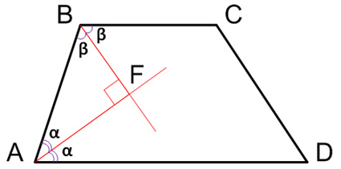
Задача 24. Планиметрическая задача на вычисление
Прототип задания КИМ: Биссектрисы углов A и B при бо­ко­вой сто­ро­не AB тра­пе­ции ABCD пе­ре­се­ка­ют­ся в точке F. Най­ди­те AB, если AF = 24, BF = 10.
По уровню сложности задание лишь немногим превышает обязательный базовый уровень. Это объясняет высокий процент обучающихся, приступивших к решению этой задачи.
Но процент обучающихся, верно решивших ее, невелик, поскольку при решении обучающиеся принимали угол BFA за 90^{о}, ссылаясь на чертеж. Многими обучающимися было допущено некорректное использование чертежа: рассматривался частный случай пересечения биссектрисой угла А противоположной стороны.
Часть школьников не владеют теоремой Пифагора, одной из основных и часто применяемых при решении задач школьного курса геометрии.
Часть обучающихся обосновывали не все шаги в решении.

Slide 58
Задача 24. Планиметрическая задача на вычисление
Типичные ошибки, допущенные обучающимися при выполнении задания № 24:
не приводятся обоснования основных моментов, влияющих на ход решения задачи: не записывают обоснования к действиям геометрической задачи, отсутствуют ссылки на свойства, признаки, теоремы; (треугольник АВF - прямоугольный; сумма углов при боковой стороне трапеции 180^{о} и т.п.);
при решении задачи рассмотрен частный случай исходя из чертежа, сделанного обучающимся;
неверное применение теоремы Пифагора;
арифметические ошибки при использовании теоремы Пифагора.

Slide 59
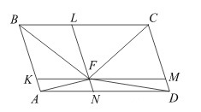
Задание 25. Геометрическая задача на доказательство
Проверялись умения проводить доказательные рассуждения при решении задач, оценивать логическую правильность рассуждений, распознавать ошибочные заключения.
Прототип задания КИМ: Внутри параллелограмма ABCD выбрали произвольную точку F. Докажите, что сумма площадей треугольников BFC и AFD равна половине площа­ди параллелограмма.
В работах обучающихся были представлены два способа доказательства.
В первом случае проводили через точку F прямые, параллельные сторонам параллелограмма, пересекающие его стороны AB, BC, CD и AD в точках K, L, M и N соответственно. Эти прямые делят параллелограмм ABCD на четыре параллелограмма. Дальше в доказательстве использовали свойство диагонали параллелограмма (диагональ делит параллелограмм на два равных треугольника) и с использованием свойств площадей доводили доказательство до конца.

Slide 60
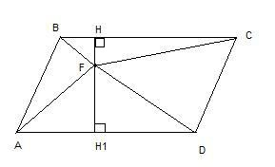
Задание 25. Геометрическая задача на доказательство
Во втором случае обучающиеся проводили высоту параллелограмма, проходящую через точку F.
Часть школьников не умеют читать условие: считали, что точка F – точка пересечения диагоналей параллелограмма или что точка F равноудалена от сторон ВС и AD параллелограмма, и приводили частное решение данной задачи.
Часть обучающихся, которые сводили решение задачи к соотношению площадей, опускали высоты из точки F на стороны ВС и AD параллелограмма, полагая очевидным, что точки H, F, H1 лежат на одной прямой. Используя этот факт, учащиеся доводили решение задачи до конца.

Slide 61
Задание 25. Геометрическая задача на доказательство
Типичные ошибки, допущенные обучающимися при выполнении задания № 25:
рассматривался частный случай: точка F была зафиксирована (например, F – точка пересечения диагоналей);
неверно использованы признаки равенства треугольников;
обучающиеся проводили высоты в двух треугольниках, не обосновывая их принадлежность одной прямой;
допущены ошибки при выполнении преобразований после сложения площадей треугольников.

Slide 62
Задание 26. Геометрическая задача высокого уровня сложности
В задаче, используя свойство секущих к окружности и подобие прямоугольных треугольников, необходимо было вычислить длину заданного отрезка.
Прототип задания КИМ: На стороне BC остро­уголь­но­го тре­уголь­ни­ка ABC как на диамет­ре по­стро­е­на полуокружность, пе­ре­се­ка­ю­щая вы­со­ту AD в точке M, AD = 72, MD = 18, H – точка пе­ре­се­че­ния высот тре­уголь­ни­ка ABC. Най­ди­те AH.
В тех работах, в которых было представлено решение этой задачи, можно отметить, что обучающиеся освоили теорему о секущих к окружности на низком уровне. Без использования этой теоремы задачу сложно было довести до конца.
Часть обучающихся, которые решали данную задачу, рассматривали частный случай: принимали точку D за центр окружности.

Slide 63
Задание 26. Геометрическая задача высокого уровня сложности
Типичные ошибки, допущенные обучающимися при выполнении задания № 26:
не записывают обоснования к действиям геометрической задачи, отсутствуют ссылки на свойства, признаки, теоремы;
рассмотрен частный случай;
неправильное расположение букв на чертеже и подмена таким образом условия задачи;
вычислительные ошибки;
ошибки в преобразованиях.

Slide 64
Требования к оцениванию
Решение должно быть математически грамотным и полным, из него должен быть понятен ход рассуждений учащегося. Не следует пренебрегать упоминанием всех используемых фактов и теорем.
Оформление решения должно обеспечивать выполнение указанных выше требований, а в остальном может быть произвольным.
Не следует требовать от учащихся слишком подробных комментариев (например, описания алгоритмов).
Лаконичное решение, не содержащее неверных утверждений, все выкладки которого правильны, следует рассматривать как решение без недочетов.
Notes:
Если решение ученика удовлетворяет этим требованиям, то ему выставляется полный балл, которым оценивается это задание: № 21 и 24 – 2 балла, № 22 и 25 – 3 балла, № 23 и 26 – 4 балла. Если в решении допущена ошибка непринципиального характера (вычислительная, погрешность в терминологии или символике и др.), не влияющая на правильность общего хода решения (даже при неверном ответе) и позволяющая, несмотря на ее наличие, сделать вывод о владении материалом, то учащемуся засчитывается балл, на 1 меньший указанного.

Slide 65
Критерии оценки
Конкретизируют и пополняют требования с учетом содержания задания.
Разработаны максимально универсально.
При наличии в работах учащихся других решений критерии вырабатываются предметной комиссией с учетом описанного общего подхода.
Notes:
Решения учащихся могут содержать недочеты, не отраженные в критериях, но которые, тем не менее, позволяют оценить результат выполнения задания положительно (со снятием одного балла). В подобных случаях решение о том, как квалифицировать такой недочет, принимает предметная комиссия.
С критериями оценки можно ознакомиться в демо-версии

Slide 66
Типичные ошибки
Невнимательное прочтение условия задачи (приводит к дополнительным действиям, которые в задаче не требовались)
Неверное прочтение условия задачи (решена не та задача, которая дана в варианте) часто бывает в геометрических задачах, когда неверно трактуются свойства фигур (треугольники, параллелограммы…)
Неверная запись ответа (ОДЗ функции, график функции…)
Вычислительные ошибки
Ошибки в логике решения
Ошибки в чертежах и построении графиков функций (только если в задании указано, что это необходимо)

Slide 67
Устранение ошибок
Большинство ошибок в процессе экзамена устраняются при ПРОВЕРКЕ.
Культура самопроверки заданий должна быть сформирована у обучающихся
Стратегия поведения на экзамене!!!

Slide 68
Выводы
Как показали результаты экзамена, основные компоненты содержания обучения математике на базовом уровне сложности осваивает большинство выпускников 9 классов.
Перечень элементов содержания / умений и видов деятельности, усвоение которых всеми школьниками региона в целом можно считать достаточным:
пользоваться основными единицами длины, массы, времени, скорости, площади, объёма; выражать более крупные единицы через более мелкие и наоборот
описывать с помощью функций различные реальные зависимости между величинами; интерпретировать графики реальных зависимостей;
анализировать реальные числовые данные, представленные в таблицах, на диаграммах, графиках
решать несложные практические расчетные задачи; решать задачи, связанные с отношением, пропорциональностью величин, дробями, процентами; пользоваться оценкой и прикидкой при практических расчетах; интерпретировать результаты решения задач с учётом ограничений, связанных с реальными свойствами рассматриваемых объектов;
решать практические задачи, требующие систематического перебора вариантов; сравнивать шансы наступления случайных событий, оценивать вероятности случайного события, сопоставлять и исследовать модели реальной ситуацией с использованием аппарата вероятности и статистики.
описывать реальные ситуации на языке геометрии, исследовать построенные модели с использованием геометрических понятий и теорем, решать практические задачи, связанные с нахождением геометрических величин на базовом уровне.
Вызвали наибольшую трудность у выпускников девятых классов региона задания направленные на проверку умения выполнять преобразования алгебраических выражений, находить значения буквенных выражений, осуществляя необходимые подстановки (№ 12) и умения решать уравнения, неравенства и их системы (№ 14).
Низкая справляемость с геометрическими заданиями, проверяющими умения выполнять действия с геометрическими фигурами, координатами и векторами (задания №17 и №18) свидетельствует о слабом владении на базовом уровне теоретическим материалом модуля «Геометрия», а именно эти навыки будут являться базовыми при решении в 10-11 классах планиметрических и стереометрических задач.

Slide 69
Выводы
Предложения по возможным направлениям совершенствования организации и методики обучения школьников:
Обратить внимание на систематическую отработку вычислительных навыков, знакомство с приемами быстрых вычислений на протяжении всего времени обучения в основной школе и усилить эту работу в 9 классе.
Следует учить школьников простым приемам проверки результатов сразу, а не «если останется время», проверять ответ на правдоподобность, прикидывать границы результата.
При решении на уроках заданий базового уровня не следует полностью отказываться от обучения школьников грамотному оформлению решения, поскольку записанное на черновике решение позволит исключить ошибки «по невнимательности», «торопливости», позволит проверить решение на правильность, а не перерешивать заново.
Обеспечить знание обучающимися основных геометрических фигур и их свойств, знание основных геометрических формул. Этому будет способствовать систематическое решение задач по готовым чертежам .

Slide 70
Выводы
Предложения по возможным направлениям совершенствования организации и методики обучения школьников:
Обучающимся нужно хорошо пояснить специфику задания № 25 (проводить доказательные рассуждения при решении задач, оценивать логическую правильность рассуждений, распознавать ошибочные заключения). Они должны понимать, что все свои рассуждения нужно сводить к аксиомам и теоремам школьного курса планиметрии. Работы показывают, что даже учащиеся с хорошей подготовкой достаточно небрежно описывают доказательства. Требуется, чтобы лаконично и четко были обоснованы все логические шаги в доказательстве.
Необходимо организовать работу, направленную на решение заданий второй части № 21,22, 24. Много обучающихся не приступают к решению этих заданий, справляемость с данными заданиями в среднем по региону низкая.

Slide 71
Выводы
Предложения по возможным направлениям совершенствования организации и методики обучения школьников:
Следует при повторении материала больше внимания уделять отработке умений решать уравнения, неравенства и их системы.
При планировании обобщающего повторения необходимо учесть уровень подготовки школьников. Отработку и повторение основных тем курса математики основной школы нужно организовывать дифференцированно.
Обеспечить участие школ региона в диагностических контрольных работах, проводимых по системе «Статград».
Провести региональную диагностическую работу по математике в 9 классах (декабрь, 2019).
Провести региональную диагностическую работу по математике в 8 классах (февраль, 2020).

Slide 72
РЕКОМЕНДАЦИИ
Темы для обсуждения на методических объединениях учителей математики
«Технология подготовки к успешной сдачи ОГЭ по математике обучающихся с низким образовательным потенциалом»
«Использование проектной деятельности обучающихся для подготовки к успешной сдачи ОГЭ по математике»
«Основные типы заданий Части 1 ОГЭ по математике: способы решения, типовые ошибки»
«Основные типы заданий Части 2 ОГЭ по математике: способы решения, типовые ошибки»
«Система работы учителя по подготовке обучающихся к успешной сдаче ОГЭ по математике: из опыта работы»
«Методическое сопровождение процесса подготовки обучающихся к итоговой аттестации по математике»

Slide 73
Учебники
№ п/п | Учебный предмет | Название УМК | Примерный процент экземпляров учебника, закупленных на регион
1. | Алгебра | Алгебра. Дорофеев Г.В., Суворова С.Б., Бунимович Е.А. и др. 9 класс. Просвещение | 36,9%
2. | Алгебра | Колягин Ю.М., Ткачёва М.В., Фёдорова, Шабунин М.И. Алгебра. 9 класс. Просвещение | 0,5%
3. | Алгебра | Алгебра. Макарычев Ю.Н., Миндюк Н.Г., Нешков К.И. и др. / Под ред. Теляковского С.А. 9 класс. Просвещение | 40,3%
4. | Алгебра | «Алгебра. 9 класс». Учебник для учащихся общеобразовательных организаций А.Г. Мерзляк, В.Б. Полонский, М.С. Якир ВЕНТАНА-ГРАФ | 7,4%
5. | Алгебра | «Алгебра. 9 класс». Учебник для учащихся общеобразовательных организаций А.Г. Мерзляк, В.М. Поляков (углубленное изучение) ВЕНТАНА-ГРАФ | 4,0%
6. | Алгебра | Алгебра 9 в 2 ч. Мордкович А.Г., Семенов П.В. Мнемозина | 2,9%
7. | Алгебра | Алгебра. Никольский С.М., Потапов М.К., Решетников Н.Н., Шевкин А.В. 9 класс. Просвещение | 7,9%

Slide 74
Учебники
№ п/п | Наименование учебного предмета | Название УМК | Примерный процент экземпляров учебника, закупленных на регион
1. | Геометрия | Геометрия. 9 класс. Александров А.Д., Вернер А.Л., Рыжик В.И. Просвещение | 0,2%
2. | Геометрия | Геометрия. 7-9 классы. Атанасян Л.С., Бутузов В.Ф., Кадомцев С.Б. и др. Просвещение | 92,6%
3. | Геометрия | «Геометрия. 9 класс». Учебник для учащихся общеобразовательных организаций. А.Г. Мерзляк, В.Б. Полонский, М.С. Якир. ВЕНТАНА-ГРАФ | 1,0%
4. | Геометрия | Геометрия 7 – 9. Погорелов А.В. Просвещение | 6,2%

Slide 75
Пособия
№ п/п | Учебный предмет | Название пособия | Примерный процент ОО, в которых использовался данный УМК
1. | Математика | Кочагин, В.В. ОГЭ 2019. Математика: сборник заданий : 850 заданий с ответами / В.В. Кочагин, М.Н. Кочагина. – Москва : Эксмо, 2018. – 224 с. – (ОГЭ. Сборник заданий) | 3%
2. | Математика | Математика. ОГЭ-2019. 9-й класс. Тематический тренинг: учебно-методическое пособие /под ред. Ф.Ф. Лысенко, С.Ю. Кулабухова. – Ростов н/Д: Легион, 2018. – 432 с. – (ОГЭ) | 30%
3. | Математика | Математика. 9-й класс. Подготовка к ОГЭ-2019. 40 тренировочных вариантов по демоверсии 2019 года : учебно-методическое пособие / под ред. Ф.Ф. Лысенко, С.О. Иванова. – Ростов н/Д: Легион, 2018. – 400 с. – (ОГЭ) | 30%
4. | Математика | Дрёмов, В.А. Алгебра. Задачи ОГЭ с развернутым ответом. 9-й класс / В.А. Дрёмов, А.П. Дрёмов; под редакцией Ф.Ф. Лысенко, С.Ю. Кулабухова. – 3-е изд. – Ростов н/Д: Легион, 2018. – 160 с. – (ОГЭ) | 40%
5. | Математика | Математика. ОГЭ-2019. 9-й класс. Тематический тренинг: учебно-методическое пособие / под ред. Ф.Ф. Лысенко, С.Ю. Кулабухова. – Ростов н/Д: Легион, 2018. – 432 с. – (ОГЭ) | 40%
6. | Математика | Математика. ОГЭ-2019. 9-й класс. Тренажер для подготовки к экзамену. Алгебра, геометрия: учебное пособие / под. редакцией Ф.Ф. Лысенко, С.Ю. Кулабухова. – Ростов н/Д: Легион, 2018. – 2018 с. – (ОГЭ) | 35%
7. | Математика | Зив Б.Г. Задачи по геометрии. 7-11 классы : учеб. пособие для общеобразоват. организаций / Б.Г. Зив, В.М. Мейлер, А.Г. Баханский. – 14-е изд. – М. : Просвещение, 2019. – 271 с.: ил. – (Задачник) | 5%
8. | Математика | Хлевнюк Н.Н., Иванова М.В., Иващенко В.Г., Мелкова Н.С. Формирование вычислительных навыков на уроках математики. 5-9 классы. Изд. 2-е, доп. – М.: Илекса, 2016. – 296 с. | 15%

Slide 76
ЕГЭ

Slide 77
Количество обучающихся, получивших 100 баллов
РФ
ЯО

Slide 78
Доля участников, не набравших необходимый минимум баллов
Notes:
По России за 2014 данных нет. И за 2015
В людях 2015 не сдали базу 68, профиль 514

Slide 79
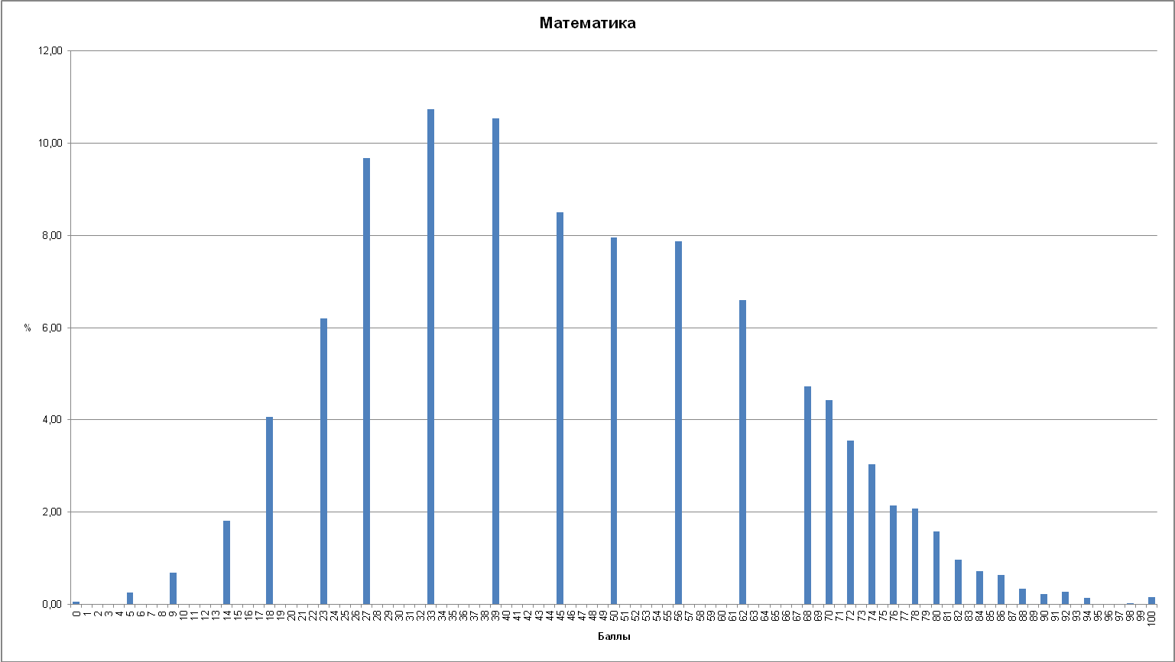
Распределение по баллам 2017

Slide 80
Распределение по баллам 2018

Slide 81
Распределение по баллам 2019

Slide 82

Двухуровневый ЕГЭ
Или умные или красивые ;-)
Оба экзамена проводятся в один день

Slide 83
Средний балл. База
Notes:
Выпускники текущего года – 60,65

Slide 84
Средний балл. Профиль
Notes:
Выпускники текущего года – 60,65

Slide 85
Шкала ЕГЭ по математике 2014-2020
Notes:
В 2014 г. минимальный балл ПБ1=3, ТБ1=20, ПБ2 = 15, ТБ2 = 63. Это соответствует баллам за выполнение всех
заданий базового уровня (часть 1) и хотя бы одного задания повышенного или высокого уровня (часть 2).
Шкала по предметам по выбору обычно имеет другой вид: наклон последнего участка максимален
2016 ПБ1=6 ТБ1=27 ПБ2=13 ТБ2=68

Slide 86
Результаты ЯО 2015-2019

Slide 87
Выполнение задания(%от максимально возможного балла)
средний | в группе не преодолевших минимальный балл | в группе до 60 т.б. | в группе 61-80 т.б. | в группе 81-100 т.б.
96,4 | 76,3 | 94,9 | 98,9 | 99,7

Slide 88
Выполнение задания(%от максимально возможного балла)
средний | в группе не преодолевших минимальный балл | в группе до 60 т.б. | в группе 61-80 т.б. | в группе 81-100 т.б.
96,4 | 82,7 | 95,2 | 98,2 | 99,0

Slide 89
Выполнение задания(%от максимально возможного балла)
средний | в группе не преодолевших минимальный балл | в группе до 60 т.б. | в группе 61-80 т.б. | в группе 81-100 т.б.
92,5 | 43,9 | 90,7 | 97,5 | 98,4

Slide 90
Выполнение задания(%от максимально возможного балла)
средний | в группе не преодолевших минимальный балл | в группе до 60 т.б. | в группе 61-80 т.б. | в группе 81-100 т.б.
94,7 | 46,8 | 93,8 | 99 | 99,4

Slide 91
Выполнение задания(%от максимально возможного балла)
средний | в группе не преодолевших минимальный балл | в группе до 60 т.б. | в группе 61-80 т.б. | в группе 81-100 т.б.
93,3 | 30,9 | 91,4 | 99,5 | 100

Slide 92
Выполнение задания(%от максимально возможного балла)
средний | в группе не преодолевших минимальный балл | в группе до 60 т.б. | в группе 61-80 т.б. | в группе 81-100 т.б.
84,1 | 27,3 | 73,6 | 96 | 99,4

Slide 93
Выполнение задания(%от максимально возможного балла)
средний | в группе не преодолевших минимальный балл | в группе до 60 т.б. | в группе 61-80 т.б. | в группе 81-100 т.б.
56,2 | 3,6 | 31,5 | 76,4 | 92,2

Slide 94
Выполнение задания(%от максимально возможного балла)
средний | в группе не преодолевших минимальный балл | в группе до 60 т.б. | в группе 61-80 т.б. | в группе 81-100 т.б.
62,8 | 5 | 34,5 | 87 | 98,4

Slide 95
Выполнение задания(%от максимально возможного балла)
средний | в группе не преодолевших минимальный балл | в группе до 60 т.б. | в группе 61-80 т.б. | в группе 81-100 т.б.
70,2 | 7,2 | 46,7 | 92,2 | 97,1

Slide 96
Выполнение задания(%от максимально возможного балла)
средний | в группе не преодолевших минимальный балл | в группе до 60 т.б. | в группе 61-80 т.б. | в группе 81-100 т.б.
94,4 | 65,5 | 93,1 | 97,3 | 99,4

Slide 97
Выполнение задания(%от максимально возможного балла)
средний | в группе не преодолевших минимальный балл | в группе до 60 т.б. | в группе 61-80 т.б. | в группе 81-100 т.б.
79,4 | 13,7 | 65,3 | 94,9 | 97,1

Slide 98
Выполнение задания(%от максимально возможного балла)
средний | в группе не преодолевших минимальный балл | в группе до 60 т.б. | в группе 61-80 т.б. | в группе 81-100 т.б.
69,2 | 2,2 | 46,5 | 90,6 | 97,1

Slide 99
0 | 1 | 2
44,2 | 8,6 | 47,2
Выполнение задания(%от максимально возможного балла)
средний | в группе не преодолевших минимальный балл | в группе до 60 т.б. | в группе 61-80 т.б. | в группе 81-100 т.б.
51,5 | 0,7 | 12,3 | 83,4 | 93,8

Slide 100
0 | 1 | 2
84,4 | 14,4 | 1,3
Выполнение задания(%от максимально возможного балла)
средний | в группе не преодолевших минимальный балл | в группе до 60 т.б. | в группе 61-80 т.б. | в группе 81-100 т.б.
8,4 | 0 | 0,7 | 9,4 | 41,2

Slide 101
0 | 1 | 2
71,9 | 3,9 | 24,2
Выполнение задания(%от максимально возможного балла)
средний | в группе не преодолевших минимальный балл | в группе до 60 т.б. | в группе 61-80 т.б. | в группе 81-100 т.б.
26,1 | 0 | 0,8 | 38,3 | 90,9

Slide 102
0 | 1 | 2 | 3
96,3 | 1,4 | 0,4 | 2,0
Выполнение задания(%от максимально возможного балла)
средний | в группе не преодолевших минимальный балл | в группе до 60 т.б. | в группе 61-80 т.б. | в группе 81-100 т.б.
2,7 | 0 | 0 | 0,6 | 25

Slide 103
0 | 1 | 2 | 3
82,2 | 2,0 | 2,9 | 12,9
Выполнение задания(%от максимально возможного балла)
средний | в группе не преодолевших минимальный балл | в группе до 60 т.б. | в группе 61-80 т.б. | в группе 81-100 т.б.
15,5 | 0 | 0,3 | 16,4 | 84,6

Slide 104
0 | 1 | 2 | 3 | 4
89,5 | 3,3 | 1,9 | 0,4 | 4,8
Выполнение задания(%от максимально возможного балла)
средний | в группе не преодолевших минимальный балл | в группе до 60 т.б. | в группе 61-80 т.б. | в группе 81-100 т.б.
6,9 | 0 | 0,1 | 2,9 | 59,1

Slide 105
0 | 1 | 2 | 3 | 4
90,8 | 5,3 | 3,1 | 0,3 | 0,6
Выполнение задания(%от максимально возможного балла)
средний | в группе не преодолевших минимальный балл | в группе до 60 т.б. | в группе 61-80 т.б. | в группе 81-100 т.б.
3,7 | 0 | 0,3 | 2,8 | 24,1

Slide 106
Результаты ЯО и РФ 2018

Slide 107
Справляемость по группам 2018

Slide 108
Справляемость по группам 2019

Slide 109
По группам учащихся

Slide 110
<27
Практически не приступали ко второй части.
Наибольший разброс в справляемости с заданиями достигнут для заданий 5, 6, 8, 9 и 10. В эту группу попали практически все задания из первой части анализа. Причем разность в справляемости с заданиями не всегда в пользу результатов 2019 года, что говорит о том, что несмотря на выбор только одной формы экзамена, среди его участников по-прежнему оказались учащиеся со слабой математической подготовкой.
Задание 5 – простейшее уравнение, результаты его выполнения зависят от типа уравнения, причем это сохраняется только для этой группы участников экзамена, для остальных групп разброс справляемости с этим заданием существенно ниже.
Низкий разброс справляемости с заданием 12 для этой группы, видимо, обусловлен тем, что к нему практически не приступали.
Также эта группа участников очень плохо справляется с заданием 7, остальные группы участников продемонстрировали по этому заданию гораздо более высокие результаты.
Таким образом, можно заключить, что группа участников, не преодолевших минимальный порог, имеет большие пробелы в математической подготовке и слабые навыки работы с условием задачи.

Slide 111
Зоны успешности:
Графики и диаграммы
Зоны потенциала:
Текстовые задачи
Статистика, вероятности
Зоны пристального внимания:
Вычисления, алгебраические выражения, уравнения и неравенства
Планиметрия
Стереометрия
Функции, производные, первообразные

Slide 112
По группам учащихся

Slide 113
27-60
Наибольшая нестабильность результата на заданиях с 6 по 10, что говорит о недостаточности знаний по геометрии, а также функциях и методах преобразования некоторых видов выражений.
Также следует заметить, что успешность решения задач этой группой учащихся в 2019 году преимущественно снизилась. Также численность этой категории участников экзамена снизилась почти на 20% по сравнению с 2018 годом.
Сложно сказать, кто составил эту группу в 2019 году, но можно заключить, что многие участники экзамена, за счет более простых заданий второй части, смогли попасть в группу набравших 61-80 баллов.

Slide 114
Зоны успешности:
Графики и диаграммы
Статистика, вероятности
Зоны потенциала:
Текстовые задачи
Планиметрия
Функции, производные, первообразные
Зоны пристального внимания:
Вычисления, алгебраические выражения, уравнения и неравенства
Стереометрия

Slide 115
По группам учащихся

Slide 116
61-80
Наибольший разброс в справляемости достигнут по заданиям 8 и 10, наблюдается также снижение справляемости с заданием 16 и увеличение справляемости с заданием 17. Это обусловлено, в первую очередь тем, что у данной группы участников сформирована стратегия поведения на экзамене. Поняв, что 17 задача достаточно простая и типовая, они предпочли ее более трудоемкой 16 задаче. Это подтверждается тем фактом, что схожая разница в результатах наблюдается у группы обучающихся, набравших 81-100 баллов.

Slide 117
Зоны успешности:
Графики и диаграммы
Статистика, вероятности
Вычисления, алгебраические выражения, уравнения и неравенства
Зоны потенциала:
Текстовые задачи
Планиметрия
Функции, производные, первообразные
Зоны пристального внимания:
Стереометрия

Slide 118
По группам учащихся

Slide 119
81-100
Наибольший разброс в справляемости достигнут для заданий 14, 16, где наблюдается снижение результативности, а также 8, 17 и 18. Также несколько выросла справляемость с задачей 19, причем вся разность в справляемости с этой задачей достигнута за счет этой категории учащихся, поскольку остальные к ней либо не приступали, либо набрали 0 баллов.

Slide 120
Зоны успешности:
Графики и диаграммы
Статистика, вероятности
Вычисления, алгебраические выражения, уравнения и неравенства
Текстовые задачи
Функции, производные, первообразные
Зоны потенциала:
Стереометрия
Зоны пристального внимания:
Планиметрия

Slide 121
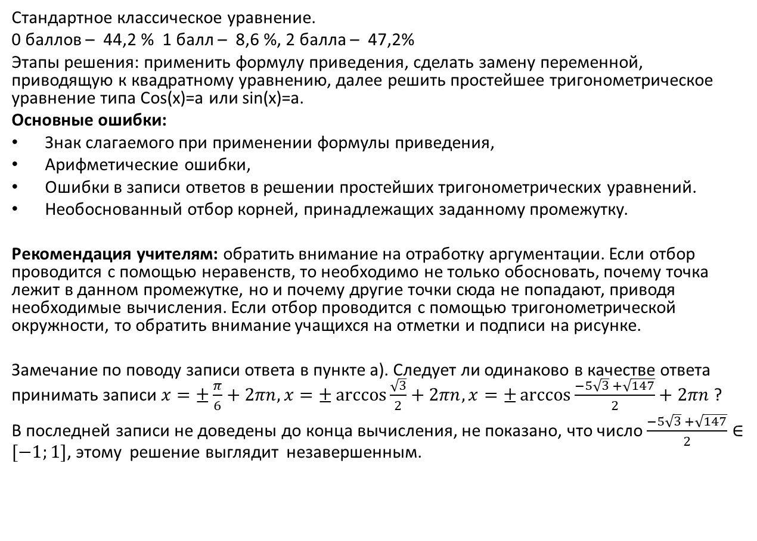
Задание 13
Стандартное классическое уравнение.
0 баллов – 44,2 % 1 балл – 8,6 %, 2 балла – 47,2%
Этапы решения: применить формулу приведения, сделать замену переменной, приводящую к квадратному уравнению, далее решить простейшее тригонометрическое уравнение типа Cos(x)=a или sin(x)=a.
Основные ошибки:
Знак слагаемого при применении формулы приведения,
Арифметические ошибки,
Ошибки в записи ответов в решении простейших тригонометрических уравнений.
Необоснованный отбор корней, принадлежащих заданному промежутку.
Рекомендация учителям: обратить внимание на отработку аргументации. Если отбор проводится с помощью неравенств, то необходимо не только обосновать, почему точка лежит в данном промежутке, но и почему другие точки сюда не попадают, приводя необходимые вычисления. Если отбор проводится с помощью тригонометрической окружности, то обратить внимание учащихся на отметки и подписи на рисунке.
Замечание по поводу записи ответа в пункте а). Следует ли одинаково в качестве ответа принимать записи $x=±\frac{π}{6}+2πn,x=±\arccos{\frac{\sqrt{3}}{2}}+2πn,x=±\arccos{\frac{−5\sqrt{3} +\sqrt{147}}{2}}+2πn$ ?
В последней записи не доведены до конца вычисления, не показано, что число $\frac{−5\sqrt{3} +\sqrt{147}}{2}∈[−1;1]$, этому решение выглядит незавершенным.

Slide 122
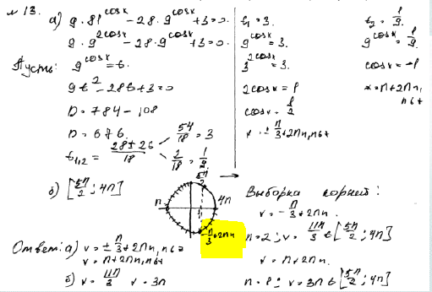
Задание 13
дуги и точки должны быть правильно подписаны;
писать одинаковые буквы в сериях корней можно, но они потом делают ошибки при отборе.
Не стоит писать на дуге обозначение серии. Там, возможно, следует понимать запись как единое целое, поскольку дальше идет вычисление нужного корня.

Slide 123
Задание 14
Первая часть на доказательство основывалась на том, что плоскость сечения пересечет боковую грань по прямой, параллельной заданной. Далее работало подобие треугольников или теорема Фалеса.
Во второй вычислительной части задачи требовалось найти расстояние между прямой и плоскостью.
0 баллов – 84,4 %, 1 балл – 14,4%, 2 балла – 1,3%.
Основные ошибки:
В части а) учащиеся, правильно понимая расположение секущей плоскости, неверно обосновывали ее проведение, приводя для объяснения ссылку на параллельность совсем других прямых.
В части б)
связанные с построением отрезка, длину которого нужно вычислять;
вычислительные.
Вторая часть задачи, как всегда, оказалась одинаково незачтенной у учащихся, которые вообще к ней не приступали, у тех, кто неверно понял, длину какого отрезка надо найти, и у учеников, которые сделали ошибку в вычислениях. Хотелось бы внести дополнение в критерии оценивания, чтобы различать эти категории учащихся.

Slide 124
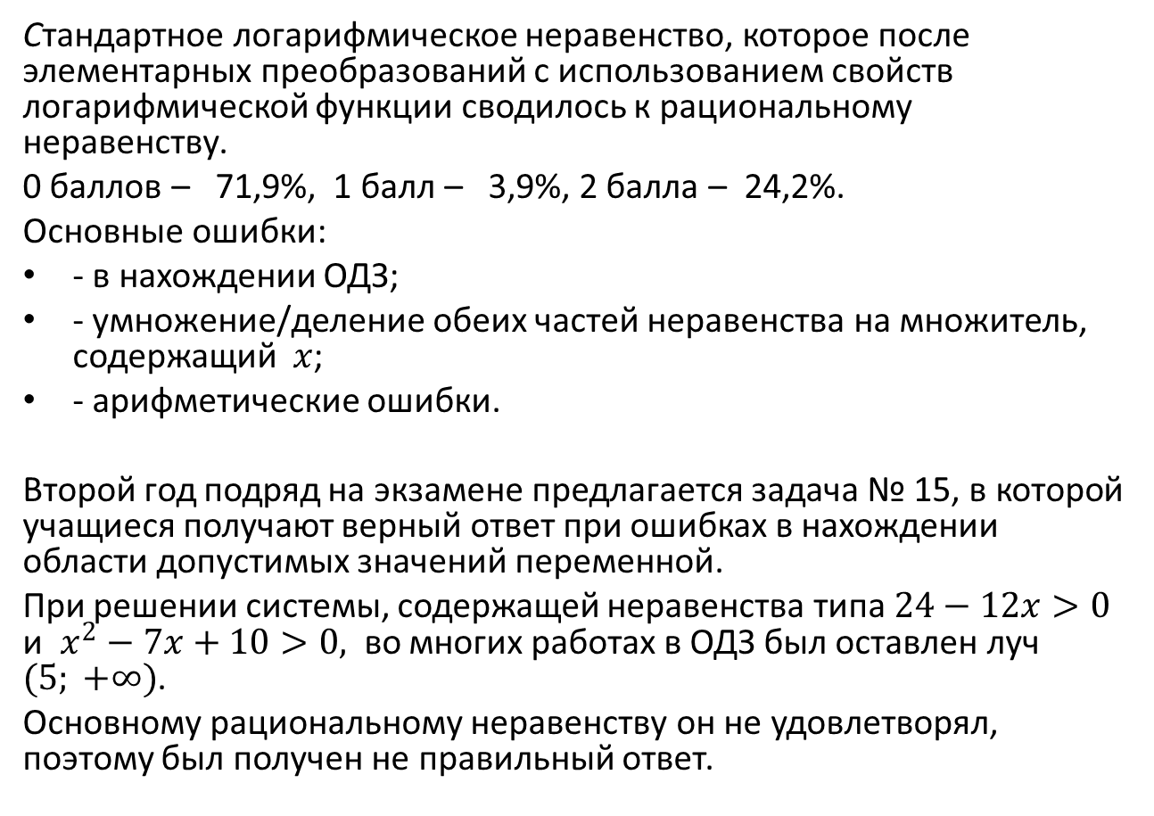
Задание 15
Стандартное логарифмическое неравенство, которое после элементарных преобразований с использованием свойств логарифмической функции сводилось к рациональному неравенству.
0 баллов – 71,9%, 1 балл – 3,9%, 2 балла – 24,2%.
Основные ошибки:
- в нахождении ОДЗ;
- умножение/деление обеих частей неравенства на множитель, содержащий $x$;
- арифметические ошибки.
Второй год подряд на экзамене предлагается задача № 15, в которой учащиеся получают верный ответ при ошибках в нахождении области допустимых значений переменной.
При решении системы, содержащей неравенства типа $24−12x>0$ и $x^{2}−7x+10>0,$ во многих работах в ОДЗ был оставлен луч $(5; +∞)$.
Основному рациональному неравенству он не удовлетворял, поэтому был получен не правильный ответ.

Slide 125
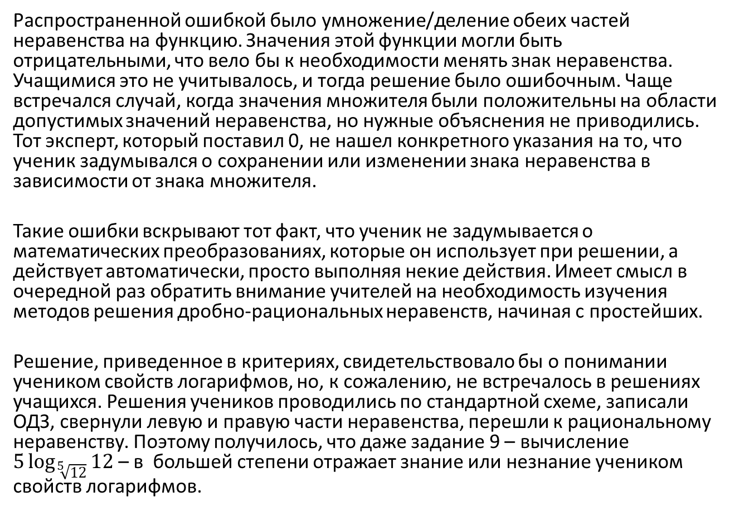
Задание 15
Распространенной ошибкой было умножение/деление обеих частей неравенства на функцию. Значения этой функции могли быть отрицательными, что вело бы к необходимости менять знак неравенства. Учащимися это не учитывалось, и тогда решение было ошибочным. Чаще встречался случай, когда значения множителя были положительны на области допустимых значений неравенства, но нужные объяснения не приводились. Тот эксперт, который поставил 0, не нашел конкретного указания на то, что ученик задумывался о сохранении или изменении знака неравенства в зависимости от знака множителя.
Такие ошибки вскрывают тот факт, что ученик не задумывается о математических преобразованиях, которые он использует при решении, а действует автоматически, просто выполняя некие действия. Имеет смысл в очередной раз обратить внимание учителей на необходимость изучения методов решения дробно-рациональных неравенств, начиная с простейших.
Решение, приведенное в критериях, свидетельствовало бы о понимании учеником свойств логарифмов, но, к сожалению, не встречалось в решениях учащихся. Решения учеников проводились по стандартной схеме, записали ОДЗ, свернули левую и правую части неравенства, перешли к рациональному неравенству. Поэтому получилось, что даже задание 9 – вычисление $5\log_{\sqrt[5]{12}}{12}$ – в большей степени отражает знание или незнание учеником свойств логарифмов.

Slide 126
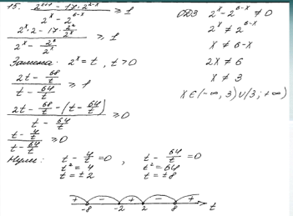
Задание 15
Потеряно условие t не равно нулю. Да, выше есть неравенство t>0. Но человек решает, явно забыв про него.

Slide 127
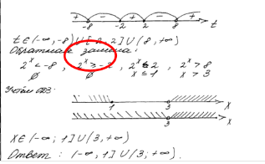
Задание 15
Ученика научили записывать к неравенству, которое не решаем, некий комментарий. Значок пустого множества.
Но! 2^x>-2 верно всегда! А с учетом того, что должна решаться система 2>2^x>-2 получается вообще ошибочный результат.

Slide 128
Задание 16
Планиметрическая задача с двумя заданиями, одно из которых на доказательство, а второе на вычисление площади.
0 баллов – 96,3%, 1 балл – 1,4%, 2 балла – 0,4%, 3 балла – 2 %.
Основные ошибки:
построили неверный чертеж или для некоторого частного случая;
считали, что центры вписанной и описанной окружностей совпадают;
нарушение или отсутствие логики доказательства;
арифметические ошибки при вычислениях.
Достаточно сложно классифицировать ошибки учеников при таком малом объеме работ, в которых решались предлагавшиеся геометрические задачи. Планиметрическая задача №16 от года к году упрощается, но это не влияет на успешность их решения. Учащиеся по-прежнему не владеют теоретическим аппаратом геометрии, не умеют доказывать утверждения. Умение доказывать не может быть сформировано за небольшой период подготовки. Это должна быть многолетняя повседневная работа учителя и учеников в процессе решения задач, при доказательстве теорем. Нужно постоянно требовать от учащихся пояснений и обоснований своих решений, обучать методам доказательства.

Slide 129
Задание 17
Базовая текстовая задача с классической схемой выплаты кредита.
0 баллов – 82,2%, 1 балл – 2,0%, 2 балла – 2,9%, 3 балла – 12,9%.
Основные ошибки:
арифметические ошибки;
использование при решении своих необоснованных предположений и допущений.
Возникла проблема обоснованности при оценивании решения. Поскольку в задаче была предложена схема погашения кредита, которую учащиеся отрабатывали в течение года, то они не всегда считали нужным приводить подробные объяснения своим действиям.
Задание оказалось слишком простым для трехбалльной задачи. Многие приступали к решению.

Slide 130
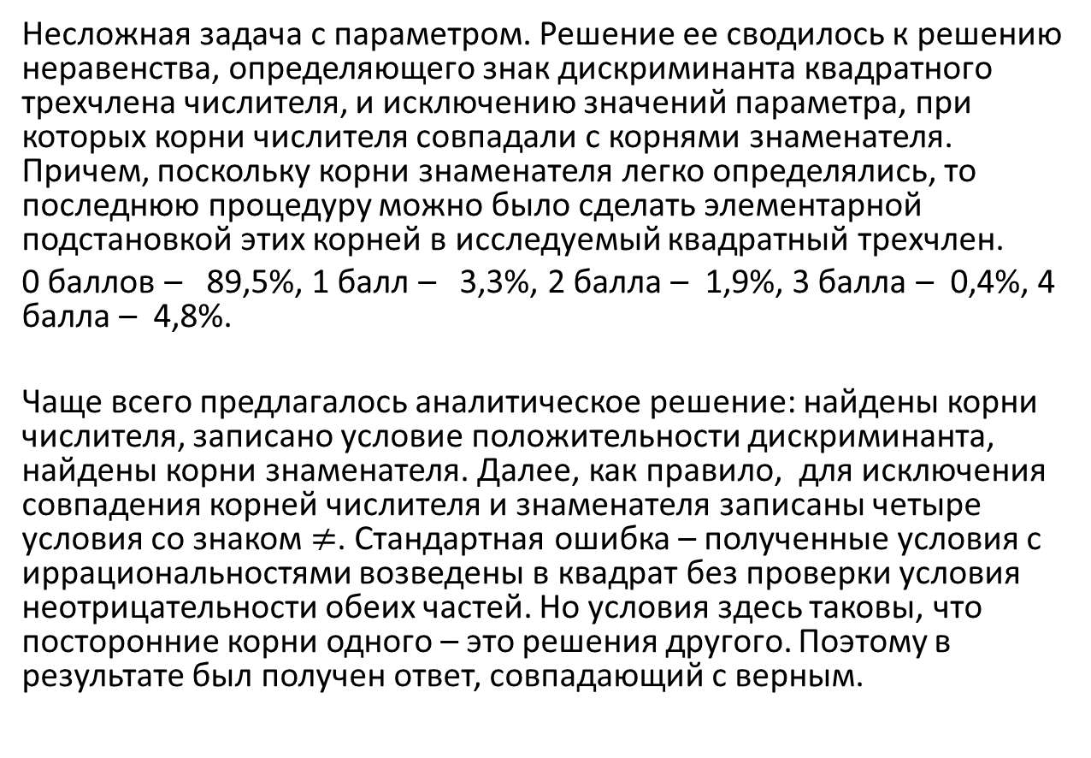
Задание 18
Несложная задача с параметром. Решение ее сводилось к решению неравенства, определяющего знак дискриминанта квадратного трехчлена числителя, и исключению значений параметра, при которых корни числителя совпадали с корнями знаменателя. Причем, поскольку корни знаменателя легко определялись, то последнюю процедуру можно было сделать элементарной подстановкой этих корней в исследуемый квадратный трехчлен.
0 баллов – 89,5%, 1 балл – 3,3%, 2 балла – 1,9%, 3 балла – 0,4%, 4 балла – 4,8%.
Чаще всего предлагалось аналитическое решение: найдены корни числителя, записано условие положительности дискриминанта, найдены корни знаменателя. Далее, как правило, для исключения совпадения корней числителя и знаменателя записаны четыре условия со знаком $≠$. Стандартная ошибка – полученные условия с иррациональностями возведены в квадрат без проверки условия неотрицательности обеих частей. Но условия здесь таковы, что посторонние корни одного – это решения другого. Поэтому в результате был получен ответ, совпадающий с верным.

Slide 131
Задание 19
Было вполне доступным большинству учащихся даже ученикам основной школы, а с другой стороны, для полного его решения требовалась общая математическая культура рассуждений.
0 баллов – 90,8%, 1 балл – 5,3%, 2 балла – 3,1%,
3 балла – 0,3%, 4 балла – 0,6%.
Основные ошибки:
сведение решения к обсуждению некоторого частного случая;
непонимание логики ответа на вопрос «Могло ли быть…»;
недостаточно качественно построенная модель задачи, вследствие чего, в п.1 и п.2 школьники пытались решать задачи с разными исходными условиями.

Slide 132
Типичные ошибки
Невнимательное прочтение условия задачи (приводит к дополнительным действиям, которые в задаче не требовались)
Неверное прочтение условия задачи (решена не та задача, которая дана в варианте) часто бывает в геометрических задачах, когда неверно трактуются свойства фигур (треугольники, параллелограммы…)
Неверная запись ответа (ОДЗ функции, график функции…)
Вычислительные ошибки
Зависимость от прототипа!!!

Slide 133
Выводы
1. Знание формул стереометрии является проблемой для всех групп обучающихся.
2. Стратегия поведения на экзамене, принятая в регионе, с учетом разбалловки и трудоемкости заданий.
В первую очередь во второй части решаются задания 13 и 15, справляемость с которыми достаточно стабильна, а методы решения освоены большинством обучающихся.
Далее приступали к заданию 17 и только потом к геометрии.
Задача 19 была не про абстрактные числа, а про реальные предметы, приступаемость к таким задачам существенно выше, а справляемость лучше.
Задача с параметром также была несложная. Поэтому большинство оставляли геометрию напоследок.
Если за задачу 14 сохранится 2 балла, количество приступающих к ней будет снижаться, что может пагубно отразиться на уровне геометрической подготовки сильных школьников.

Slide 134
Направления совершенствования организации и методики обучения школьников
Опора на интеллектуальную деятельность на уроках математики, освоение общих методов решения задач.
При решении задач из практики, следует опираться на понимание жизненной ситуации, лежащей в основе решения задачи.
При изучении элементарных функций и тригонометрии следует уделять время исследованию функций, ведущему к пониманию их особенностей и взаимосвязи и лишь после этого предлагать мнемонические правила для заучивания.
При подготовке учащихся к ГИА следует меньше обращать внимание на ограниченный круг прототипов задач, получив необходимые навыки решения типовых задач следует приобрести опыт решения нестандартных заданий повышенной сложности.
Данные меры требуют активного использования внеурочной деятельности и возможностей дополнительного образования детей в области математики.

Slide 135
Направления совершенствования организации и методики обучения школьников
В вопросах организации обучения школьников важную роль играют управленческие практики.
Если администрацией школы организован мониторинг готовности учащихся к итоговой государственной аттестации, проводятся систематически контрольные работы, результаты которых обсуждаются на школьном МО, даются и приводятся в исполнение соответствующие рекомендации, ведется работа с родителями, успешность сдачи экзамена в таких школах существенно выше.
Существенно влияет на успешность сдачи ЕГЭ участие в периодических мониторингах, проводимых в системе «СтатГрад».
Если же администрация школы не уделяет внимание подготовке учащихся к ГИА, учителя не получают должной поддержки, успешность сдачи ЕГЭ снижается.

Slide 136
Возможные направления совершенствования организации и методики обучения школьников
Наиболее существенные проблемы математической подготовки школьников связаны с умением работать с текстом задачи, а также со знанием базовых формул и свойств функций. Сохраняются также и проблемы с вычислительными навыками.
С этой целью учителю целесообразно сосредоточиться на формировании навыков смыслового чтения и рациональных вычислений. Однако эту работу целесообразно проводить с 5 класса, а не в старшей школе.
Систематическое повторение базовых формул и свойств функций также поможет решить часть проблем на экзамене.
В методике преподавания математики сохраняются системные проблемы с работой с условием задачи. Часто работа с условием сводится к попытке определить вид задачи «по ключевым словам». Безусловно, этого недостаточно для решения заданий не только повышенного и высокого уровня сложности, но, часто, и базового.
Еще одна системная проблема преподавания математики – избыточное количество алгоритмов «на все случаи жизни и типы задач», такие алгоритмы часто применяются бездумно, а тип задачи определяется неверно. Важно до применения алгоритма обучить пониманию сути задачи, ее основы, тогда количество алгоритмов существенно сократится, чего необходимо достигнуть к старшей школе.

Slide 137
Возможные направления диагностики учебных достижений по предмету в субъекте РФ
При организации диагностики учебных достижений по предмету хорошо себя показали результаты участия в мониторинговых работах, проводимых системой «СтатГрад», предоставляющей качественные КИМ для мониторинга, однако результаты таких мониторингов следует анализировать на уровне муниципалитета и региона, с целью своевременного предоставления рекомендации учителям.
Кроме того, диагностику готовности можно проводить посредством отслеживания результатов ВПР, которые входят в плановый режим проведения.
Было бы полезно, если бы, чтобы региональные результаты ВПР и независимых исследований качества образования доводились до сведения организаций, занимающихся повышением квалификации, анализировались и обсуждались в регионе. В настоящее время данные ВПР выдаются только в школы, что не позволяет учитывать результаты этих работ при планировании процесса повышения квалификации педагогов, а также мер методической поддержки.
Выборочная перепроверка ВПР, проведенная в этом году, показала, что ряд проблем, на которые учитель может не обратить внимания, может привести впоследствии к снижению результативности на ГИА. В первую очередь, эти проблемы касаются грамотного обоснования решения задач, приучать к которому следует с начальной школы.

Slide 138
Рекомендации по совершенствованию организации и методики преподавания предмета в субъекте РФ
Для совершенствования подготовки учащихся к ЕГЭ по математике необходимо больше внимания уделять подготовке студентов, планирующих работать в школе. В первую очередь, у них должно быть сформировано умение решать школьные задачи различных уровней сложности.
Также необходимо продолжать формировать это умение у учителей. Работа по формированию этих умений, ведущаяся в регионе позволяет своевременно формировать умение работать с новыми прототипами заданий, что облегчает им процесс подготовки школьников.
Нужно подбирать и рекомендовать учителю для работы учебные пособия с грамотным подбором задач, причем не только подобных заданиям ЕГЭ.
При организации диагностики учебных достижений по предмету проверочные работы следует анализировать с целью своевременного предоставления рекомендаций учителям.
Хорошая подготовка учителя – это необходимое условие хорошей подготовки ученика.

Slide 139
Рекомендации по совершенствованию организации и методики преподавания предмета в субъекте РФ
Для улучшения результативности выполнения заданий ЕГЭ можно предложить:
обратить внимание учащихся на критерии оценивания заданий с развёрнутым ответом, приводимые на сайте ФИПИ;
уделить внимание записи решений: введение обозначений, отработка аргументации, необходимость минимального набора ссылок, обосновывающих ход решения;
обратить внимание на необходимость регулярного повторения базовых формул алгебры и геометрии;
хотя бы до 11 класса отступать от традиционной системы натаскивания учеников на выполнение типовых заданий ЕГЭ, решать больше задач по алгебре и геометрии, отличных от экзаменационных.

Slide 140
Рекомендации
Обсуждению на методических объединениях подлежат следующие темы:
Результаты ГИА прошедшего периода, причины неудач, планирование подготовки на будущее;
Изменения в КИМ и экзаменационных моделях;
Обзор пособий для подготовки к ГИА;
Обзор Интернет-ресурсов для подготовки к ГИА;
Решение отдельных заданий ЕГЭ, вызывающих наибольшие трудности у педагогов и учащихся (комбинированные уравнения, тригонометрические и показательные уравнения и неравенства, задачи с параметром, задачи на доказательство, планиметрия, стереометрия, теория вероятностей);
Отдельные вопросы методики преподавания предмета (общие умения решения задач, приемы доказательства и пр.);
Возможные направления повышения квалификации (для учителей):
Решение заданий повышенного и высокого уровня сложности
Методы решения отдельных задач (задачи с параметром, текстовые задачи)
Методика преподавания отдельных разделов школьной математики (Тригонометрия, Элементарные функции, Теория множеств и математическая логика, Логарифмы, Текстовые задачи)
Содержание отдельных разделов математики (Теория вероятностей и математическая статистика, Теория множеств и математическая логика, Функции и др.)
Организация подготовки к ГИА в классе
Реализация дифференцированного обучения математике в классе с использованием технологического подхода
Организация внеурочной деятельности по математике в контексте подготовки к ГИА
Возможные направления повышения квалификации (для руководителей ОО и завучей):
Организация подготовки к ГИА на уровне образовательной организации;
Организация мониторинга готовности учащихся к ГИА по математике;
Контроль за преподаванием математики в школе с учетом ГИА.

Slide 141
Учебники
Наименование учебного предмета | Название УМК | Примерный процент экземпляров учебника, закупленных на регион
Математика (Алгебра) | Колягин Ю.М., Ткачёва М.В., Фёдорова Н.Е. и др. Математика: алгебра и начала математического анализа, геометрия. Алгебра и начала математического анализа. 11. Просвещение | 1,3%
Математика (Геометрия) | Атанасян Л.С., Бутузов В.Ф., Кадомцев С.Б. и др. Математика: алгебра и начала математического анализа, геометрия. Геометрия. 10 – 11. Просвещение | 62,2%
Математика (Алгебра) | Алимов Ш.А., Колягин Ю.М., Ткачёва М.В. и др. Математика: алгебра и начала математического анализа, геометрия. Алгебра и начала математического анализа. 10 – 11. Просвещение | 5,4%
Математика (Алгебра) | С.М. Никольский, М.К. Потапов, Н.Н. Решетников и др. Математика: алгебра и начала математического анализа, геометрия. Алгебра и начала математического анализа. 11. Просвещение | 9,4%

Slide 142
Учебники
Наименование учебного предмета | Название УМК | Примерный процент экземпляров учебника, закупленных на регион
Математика (Алгебра) | Мордкович А.Г., Семенов П.В. «Математика: Алгебра и начала математического анализа, геометрия. Алгебра и начала математического анализа. 10-11 классы» (базовый уровень) в 2 ч. 10 – 11. Мнемозина | 14,0%
Математика (Алгебра) | Мордкович А.Г., Семенов П.В. «Математика: Алгебра и начала математического анализа, геометрия. Алгебра и начала математического анализа. 11 класс» (базовый и углубленный уровни) в 2 ч. 11. Мнемозина | 4,2%
Математика | Мордкович А.Г., Смирнова И.М. «Математика: Алгебра и начала математического анализа, геометрия 11 класс". (базовый уровень) 11. Мнемозина | 1,4%
Математика (Алгебра) | Пратусевич М.Я., Столбов К.М., Головин А.Н. Математика: алгебра и начала математического анализа, геометрия. Алгебра и начала математического анализа (углубленный уровень). 11. Просвещение | 0,5%
Математика (Алгебра) | Н.Я. Виленкин, О.С. Ивашев-Мусатов, С.И. Шварцбурд. Математика: алгебра и начала математического анализа, геометрия. 11 класс. Алгебра и начала математического анализа (углубленный уровень). 11. Мнемозина | 0,5%
Математика (Геометрия) | Потоскуев Е.В., Звавич Л.И. Математика: алгебра и начала математического анализа, геометрия. Геометрия. Углубленный уровень. (учебник, задачник). 11. ДРОФА | 1,0%

Slide 143
Пособия
Название пособия | Примерный процент ОО, в которых использовалось
Математика. Большой справочник для подготовки к ЕГЭ / под. Ред. Ф.Ф. Лысенко, С.Ю. Кулабухова. – Ростов-на-Дону : Легион, 2018. – 256 с. | 20%
Математика. Подготовка к ЕГЭ 2019. Профильный уровень. 40 тренировочных вариантов по демоверсии на 2019 год: учебно-методическое пособие / под. редакцией Ф.Ф. Лысенко, С.Ю. Кулабухова. – Ростов-на-Дону : Легион, 2018. – 352 с. (ЕГЭ) | 30%
Зив Б.Г., Геометрия. Дидактические материалы. 10 класс: пособие для общеобразовательных организаций: базовый и углубленный уровни / Зив Б.Г. – 14-е изд. – Москва.: Просвещение,2014. – 159 с., ил. | 5%
ЕГЭ. Математика. Профильный уровень: типовые экзаменационные варианты: 36 вариантов / под. ред. И.В. Ященко. – Москва.: Издательство «Национальное образование», 2018. – 256 с. | 95%
Садовничий Ю.В. Математика. Тематическая подготовка к ЕГЭ. – Москва.: ИЛЕКСА, 2014. – 288 с. | 20%
Пукас Ю.О. Решаем задачи C6 по математике. Советы практика. – Москва.: ИЛЕКСА, 2014. – 80 с. | 10%
Потоскуев Е.В. Решение задач по стереометрии. Практикум. Подготовка к ЕГЭ. Москва.: ИЛЕКСА, 2014. | 30%
Потоскуев Е.В. Решение разноуровневых задач по геометрии. Подготовка к ЕГЭ. Москва.: ИЛЕКСА, 2014. | 20%

Slide 144
Пособия
Название пособия | Примерный процент ОО, в которых использовалось
Серия пособий и рабочих тетрадей ЕГЭ 2018 (более 20 рабочих тетрадей и методических пособий) Шноль Д.Э. ЕГЭ 2019. Математика. Арифметические задачи. Задача 1 (профильный уровень). Задачи 3 и 6 (базовый уровень). Рабочая тетрадь / под ред. И.В. Ященко. – М.: МЦНМО, 2018. – 40 с. И др. Шестаков С.А. ЕГЭ 2019. Математика. Неравенства и системы неравенств. Задача 15 (профильный уровень). – М.: МЦНМО, 2018. – 352 с. Шестаков С.А. ЕГЭ 2019. Задачи с параметром. Задача 18 (профильный уровень) / под. ред. И.В. Ященко. – М.: МЦНМО, 2018. – 288 с. И др. | 5%
Кочагин В.В., ЕГЭ 2019. Математика : сборник заданий: 500 заданий с ответами / В.В. Кочагин, М.Н. Кочагина. Москва : Эксмо, 2018. – 256 с. – (ЕГЭ. Сборник заданий) | 10%
ЕГЭ 2019. Математика: профильный уровень / Г.В. Дорофеев, Е.А. Седова, С.А. Шестаков, С.В. Пчелинцев. – Москва : Эксмо, 2018. – 288 с. – (ЕГЭ. Сдаем без проблем) | 10%

Slide 145
Пособия
Название пособия | Примерный процент ОО, в которых использовалось
Мирошин В.В. ЕГЭ 2019. Математика: Решение задач / В.В. Мирошин, А.Р. Рязановский. – Москва : Эксмо, 2018. – 496 с. – (ЕГЭ. Сдаем без проблем) | 7%
Математика. ЕГЭ 2019. Тематический тренинг. 10-11-е классы: учебно-методическое пособие / под редакцией Ф.Ф. Лысенко, С.О. Иванова. – Ростов-н/Д : Легион, 2018. – 464 с. – (ЕГЭ) | 75%
Математика. Подготовка к ЕГЭ-2019. Профильный уровень. 40 тренировочных вариантов по демоверсии 2019 года: учебно-методическое пособие / под редакцией Ф.Ф. Лысенко, С.Ю. Кулабухова. – Ростов-на- Дону: Легион, 2018. – 432 с. – (ЕГЭ). | 75%
Прокофьев А.А. Математика. ЕГЭ. Социально-экономические задачи (типовое задачи 17): учебно-методическое пособие / А.А. Прокофьев, А.Г. Корянов. – 2-е изд., перераб. – Ростов-на-Дону, Легион, 2018. – 160 с. – (ЕГЭ). | 60%
Математика. Подготовка к ЕГЭ-2019. Базовый уровень. 40 тренировочных вариантов по демоверсии 2019 года: учебно-методическое пособие / Ф.Ф. Лысенко, С.О. Иванова. – Ростов-н/Д : Легион, 2018. – 352 с. – (ЕГЭ) | 75%
Зив Б.Г. Задачи по геометрии. 7-11 классы : учеб. пособие для общеобразоват. организаций / Б.Г. Зив, В.М. Мейлер, А.Г. Баханский. – 14-е изд. – М. : Просвещение, 2019. – 271 с.: ил. – (Задачник) | 20%
Хлевнюк Н.Н., Иванова М.В. Формирование вычислительных навыков на уроках математики. 10-11 классы. – М.: Илекса, 2018. – 263 с. | 25%

Slide 146
  Планируемые меры методической поддержки изучения учебных предметов в 2019-2020 уч.г. на региональном уровне
Дата (месяц) | Мероприятие (указать тему и организацию, которая планирует проведение мероприятия)
Октябрь 2019 | Вебинар «Итоги ГИА по математике 2019 в Ярославской области», ГАУ ДПО ЯО ИРО
Ноябрь 2019 | Вебинар «Изменения в ГИА по математике в 2020 году, рекомендации по организации подготовки», ГАУ ДПО ЯО ИРО
В течение учебного года | Адресная поддержка муниципальных методических объединений учителей (Семинары, вебинары, ППК, совещания, проекты…)

Slide 147
Использованные источники
Официальный портал ГИА http://gia.edu.ru/ - общая информация о ГИА-9
Официальный портал ЕГЭ http://ege.edu.ru/ - общие сведения о ЕГЭ, расписание ЕГЭ, статистика ЕГЭ, демоварианты, проверка результатов ЕГЭ (по коду доступа)
РИА-новости http://ria.ru/ - архив публикаций, посвященных итоговой аттестации школьников в форме ГИА-9 и ЕГЭ

Slide 148
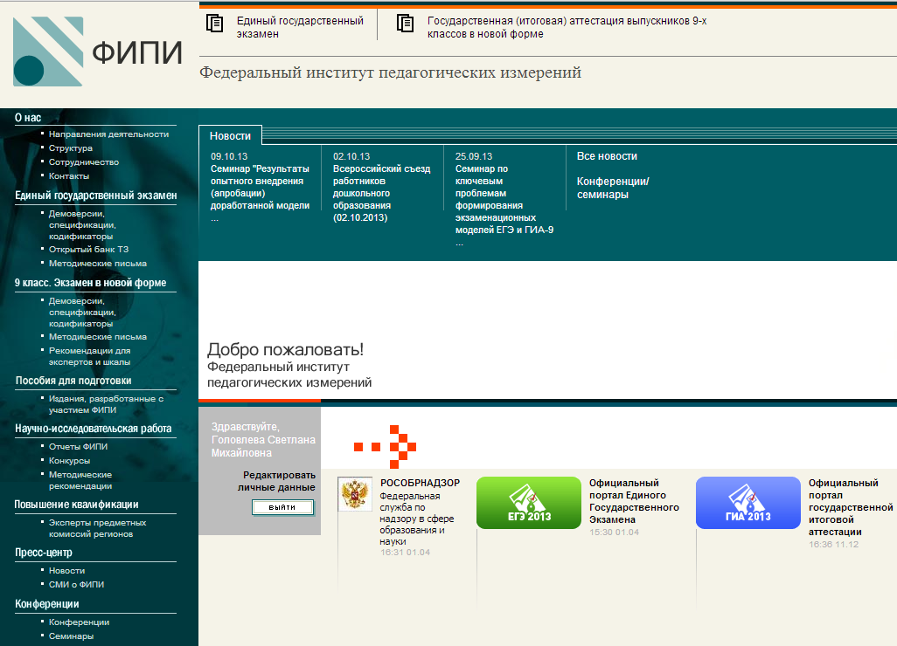
Использованные источники
Федеральный институт педагогических измерений - http://www.fipi.ru/ - демоверсии, спецификации, кодификаторы, открытый банк заданий ЕГЭ, отчеты о результатах ЕЭ и ГИА, методические рекомендации для экспертов

Slide 149
Контакты
Кафедра естественно-математических дисциплин ГОАУ ЯО ИРО
Адрес г. Ярославль ул. Богдановича 16 оф. 314
Тел. 8(4852)23-05-97
Зав. Кафедрой Головлева Светлана Михайловна
e-mail: golovleva@iro.yar.ru

